Slide 1
Сценический комплекс
Инициативная группа:
-Филиппова Елизавета
-Вартанян Ангелина

Slide 2
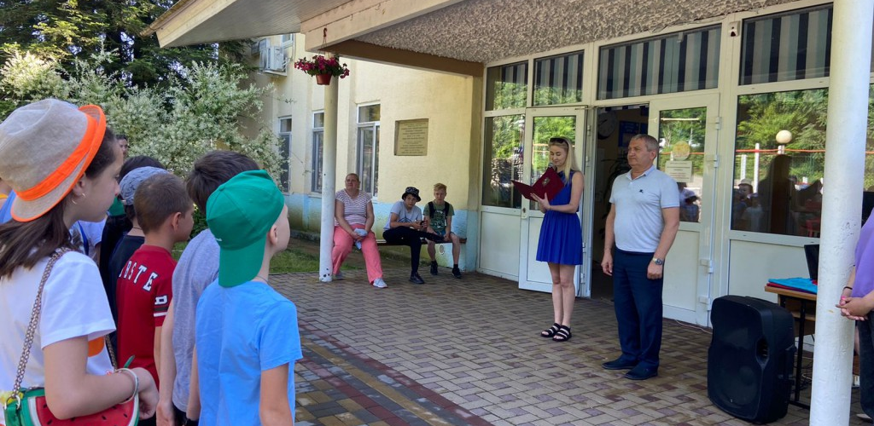
.
Место реализации проекта:
МОБУ ООШ №44 г.Сочи им. Веры Ивановны Пруидзе
Краснодарский край, г.Сочи, с. Пластунка, ул. Джапариде 47-а

Slide 3
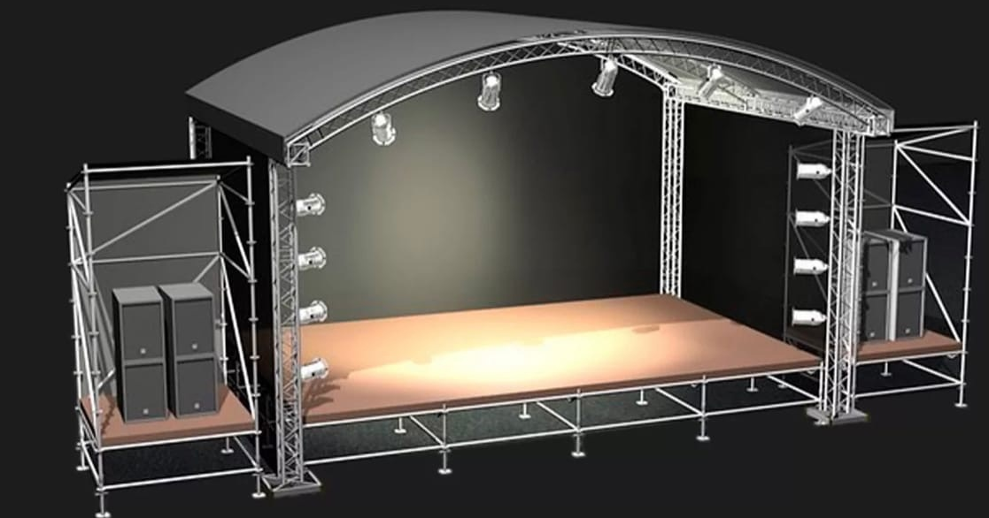
.
Цель и задачи проекта :
установка сценического комплекса для проведения различных мероприятий: спектаклей, концертов, викторин и праздников на открытом воздухе и в спортзале

Slide 4
Описание проблемы, на решение которой направлен проект:
В настоящее время в нашей школе отсутствует актовый зал для организации и проведения мероприятий и концертов. Приходится проводить все мероприятия в спортзале, но это не очень удобно, в связи с отсутствием соответствующего оборудования. Обучающиеся не могут получать полноценную образовательную и культурную программу, а также участвовать в конкурсах и соревнованиях на должном уровне без необходимой площадки для выступлений. Приобретение сборно-разборной сцены поможет решить данную проблему и создать условия для проведения мероприятий на высоком уровне. Приобретение сцены за счет бюджетных средств может служить весомым вкладом в развитие образования и культуры. Это обеспечит учащихся нашей школы возможностью получения качественного образования и проявления своих талантов в различных сферах деятельности. При это такую сборно-разборную сцену можно устанавливать как в спортзале, так и во дворе школы.

Slide 5
Ожидаемые результаты:
- Увеличение количества проводимых в школе мероприятий;
- Увеличение количества зрителей (благополучателей) ;
Расширение культурного пространства;
Улучшение качества проводимых мероприятий;
Обеспечение большей занятости детей и подростков, в рамках увеличения количества проводимых мероприятий;
Преодоления распространения наркомании и алкоголизма;
Привлечение учащихся школы к активному участию в массово-культурных мероприятиях;

Slide 6
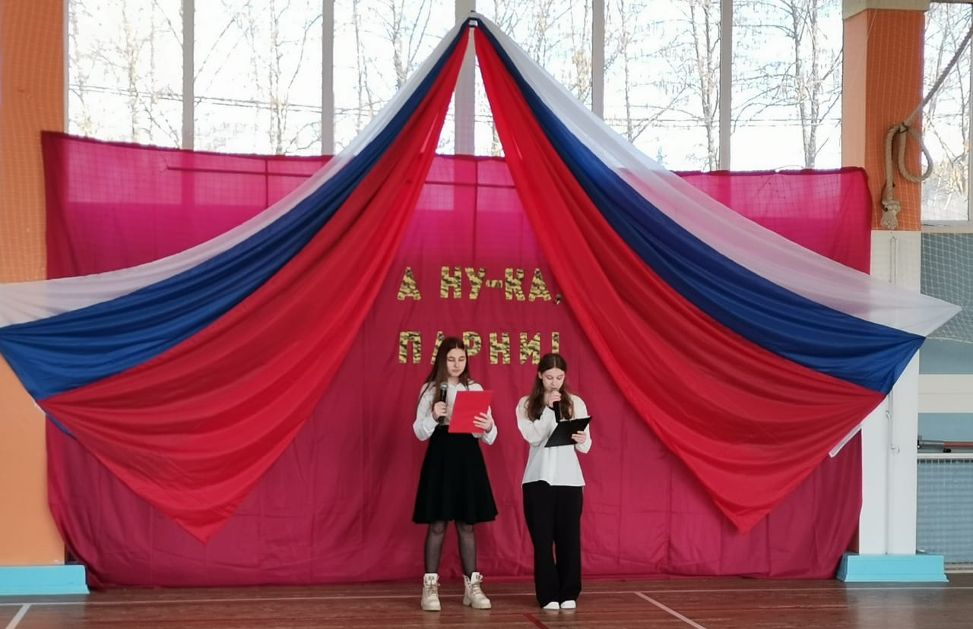
Прямые благополучатели:
педагоги и учащиеся школы МОБУ ООШ № 44 им. В. И. Пруидзе (1-9 классы)

Slide 7
Смета расходов
№ | Виды затрат | Ед.измерения | Стоимость в руб.
1 | Выполнение работ ( Доставка сборно-разборной сцены) | 1 | 7 000
2 | Приобретение оборудования(указать) |  | 597 000
2.1 | Покупка сборно-разборной сцены (https://satom.ru/p/230785728-scena-sborno-razbornaya-6h4-metra/) | 1 | 440 000
2.2 | Активная акустическая система (https://anzhee.ru/product/easysound-xa-12/) | 1 | 64 000
2.3 | Профессиональная 2 канальная радиосистема с двумя ручными передатчиками. (https://anzhee.ru/product/anzhee-rs400-dual-hh/) | 1 | 44 000
2.4 | Аналоговый микшерный пульт (https://anzhee.ru/product/anzhee-tetta-8/) | 1 | 38 000
2.5 | Стойка для акустической системы (https://anzhee.ru/product/easysound-speaker-stand/) | 1 | 11 000
3 | итого |  | 604 000

